Slide 1
Doa Penjagaan Misi
Allah Bapa Surgawi yang mahakuasa, kasihanilah masyarakat sekular Inggeris yang tidak mengenal Injil penebusan Yesus Kristus. Paderi Nguang Ung Soon dan isterinya akan memimpin anggota Gereja Methodist Epsom untuk menginjil di empat kota dalam musim Krismas ini. Kami berdoa agar Roh Kudus memimpin misi
1/2

Slide 2
Doa Penjagaan Misi
mereka di Epsom, London, Birmingham, dan Loughborough. Darah Kristus melindungi setiap anggota supaya satu hati, sihat dan sejahtera. Mereka menabur dengan air mata dan bersukacita atas penuaian, bahkan beberapa orang anggota akan tergerak untuk mendedikasikan diri mereka dalam ministri sepenuh masa. Dalam nama Tuhan Yesus Kristus, Amin.
2/2

Slide 3
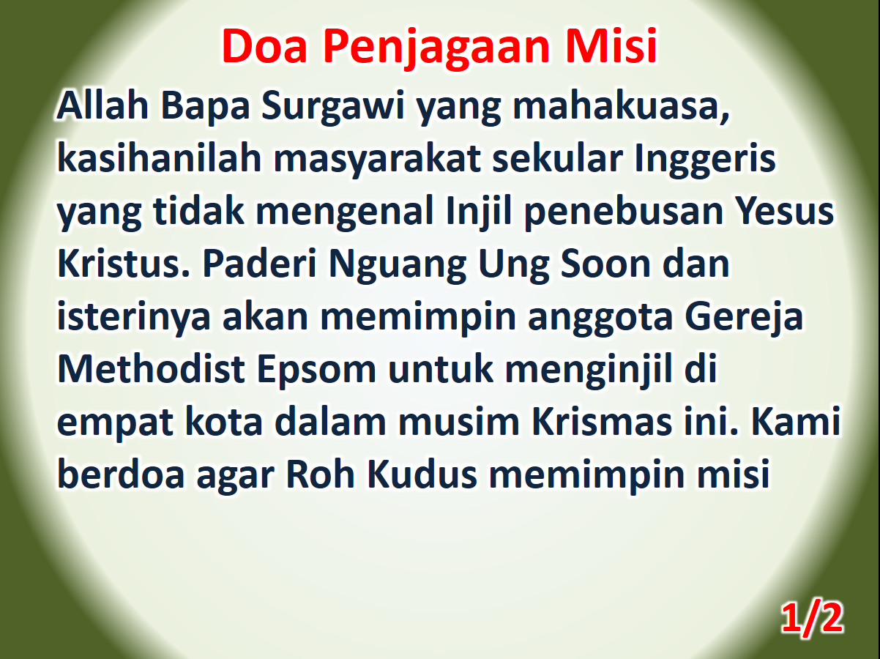

Slide 4
